Slide 1
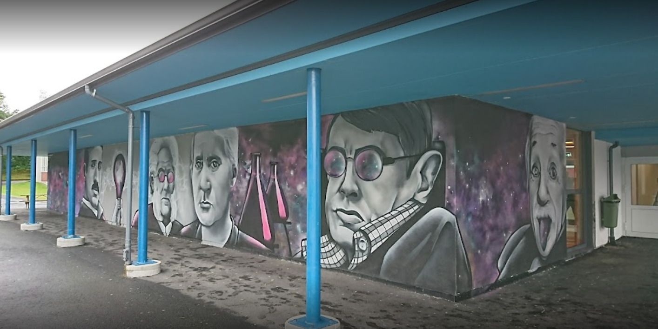
Velkommen til foreldremøte for 10. trinn Rå skole
Notes:
Velkommen - presentere meg, foreldremøte for siste gang på ungdomsskolen.Vise til agenda for kvelden.

Slide 2
Agenda:
Trygt og godt skolemiljø
Skolens fokusområder skoleåret 2023-24
Aktuelle saker for 10. trinn - faglærene har ordet
Rådgiverne informerer om vdg. skole
Informasjon om eksamen
Skole-hjem samarbeid
Helsesykepleiers rolle for 10. trinn

Slide 3
Trygt og godt skolemiljø
§9a i opplæringsloven
alle elever har rett til et trygt og godt skolemiljø som fremmer helse, trivsel og læring
skolen skal ha nulltoleranse mot krenking som mobbing, vold, diskriminering og trakassering
Notes:
Et trygt og godt skolemiljø er fremdeles det aller viktigste for at elevene skal utvikle seg både personlig, sosialt og faglig. §9A i opplæringsloven rommer dette på en tydelig måte..
0-tolerranse betyr at vi skal gripe inn når vi ser/får vite at noen ikke har det bra
Viktig å få vite dersom noen ikke har det bra - vi undersøker og setter inn tiltak
Lav terskel for å ringe hjem/ ta kontakt med skolen
For å få til dette for alle elever må vi jobbe kontinuerlig. Skape trygge relasjoner. Veilede opp mot ordensreglene - elevene har både rettigheter og plikter.
Skape fellesskap, trivsel, samhold.
Dette gjennomsyrer alt vi holder på med
Skape skole-nærvær og motvirke fravær

Slide 4
Rå skole
Rektor: Marianne Ingebrigtsen
Avdelingsleder 8. trinn: Dag-Sveinung Åsheim
Avdelingsleder 9. trinn: Bente Langhelle Høiaas
Avdelingsleder 10. trinn: Hilde-Merethe Ivarhus
Rådgivere: Frode Stubseid (10A, C og E) og Cathrine H. Jacobsen (10B og 10D)
Miljøveileder: Svanhild Garvik
Assistenter: Sissel Senneseth og Kari Vikøren
Helsesykepleiere: Line Tøgersen Svortevik og Mia Sætre Nedretvedt
Ledende renholder: Elena Nappen Asura
Vedlikeholdstekniker: Kenneth Steinsvik
Notes:
Vi er mange som fortsatt forsøker å bidra til at elevene skal ha det trygt og godt på Rå og oppleve mestring.
Men de som er aller viktigst og tettest på elevene hver dag - lærerne - PRESENTERE DEM! Alle sammen er vi laget rundt elevene.
i tillegg er Utekontakten også der for å skape trygge ungdomsmiljø, både på skolen og fritiden

Slide 5
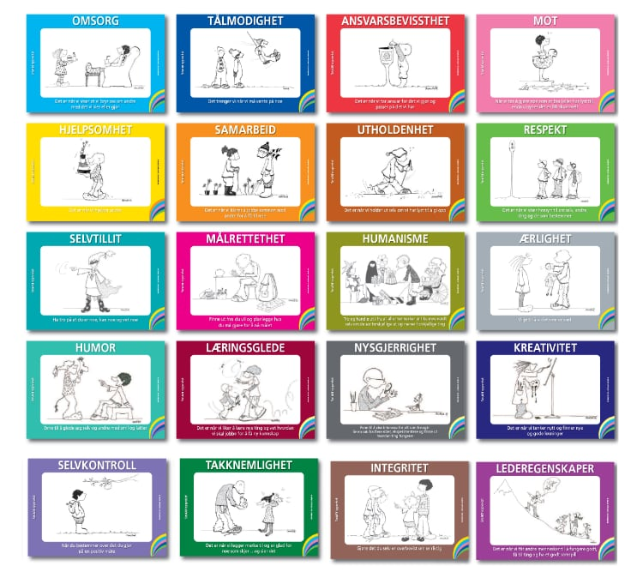
Notes:
Smart-egenskapene fremdeles viktige og relevante i alle klassene og for alle elevene på veien mot å utvikle seg selv.
Ekstra kurs for de som har behov:
Kurs på 10 ganger 2 timer, tirsdager 2+3 time
Rådgiver, kontaktlærer, foresatte og eleven selv
tar sammen avgjørelsen om å søke
8 elever + 2 lærere på hvert kurs
Kursets moduler: - sosial kompetanse (gi/motta et kompliment, be om hjelp, takle urettferdighet, motstå gruppepress, starte en samtale etc.) - bli kjent med egne følelser (forskjell mellom aggresjon og sinne, signaler, hva gjør deg sint og hvordan reagerer du etc. ) - moralsk resonnering (gruppen blir presentert for et dilemma som skal diskuteres, ofte hva som moralsk sett er rett og galt)

Slide 6
Danning og utdanning
“Dannelse som premiss for utdannelse”
Individet / fellesskapet
“Vi må være mer opptatt av verdien av å bidra til fellesskapet og mindre opptatt av enkeltindividets prestasjoner. Vi må hjelpe barna med å løfte blikket og være opptatt av noe annet enn seg selv.
Gleden over å være en del av noe større enn seg selv er mye mer solid enn den kortvarige gleden over egne prestasjoner eller ros og heiarop.”
Line Marie Warholm, psykolog. BT 27.08.2023 -
Notes:
Skolens doble samfunnsoppdrag
Overordnet del i LK-20

Slide 7
Som elev har du rett til et trygt, godt og inkluderende skolemiljø som fremmer helse, trivsel og læring.
Det betyr at du har rett til
at andre elever og voksne snakker fint til deg og om deg
å bli behandlet med respekt
å få være med i lek og andre aktiviteter på skolen
å bli hørt
å få ha tingene dine i fred
et skolemiljø som er rent og ryddig
Notes:
I denne fellesskapstenkningen ligger et Inkluderende læringsmiljø som handler om både trivsel/trygghet og læring
Formål med ordensreglementet: å skape et trygt og godt skolemiljø, som fremmer helse, trivsel og læring. Ordensreglementet skal bidra til å utvikle elevenes sosiale ferdigheter, og til å bygge positive relasjoner elevene imellom og mellom elever og ansatte.
Ansvar: Elever, ansatte og foreldre har ansvar for å skape et godt skolemiljø. Det betyr at en må møte hverandre med toleranse og respekt, og at en tar avstand fra mobbing, diskriminering, vold og skadeverk.

Slide 8
Som elev har du plikt til å arbeide for et trygt, godt og inkluderende skolemiljø som fremmer helse, trivsel og læring for alle.
Det betyr at du skal vise god orden …
God orden er å
møte presis på skolen og til undervisning
ha med nødvendig utstyr
gjøre skolearbeidet ditt så godt du kan til rett tid
ta vare på skolens eiendom og utstyr
følge reglene knyttet til bruk av digitalt utstyr og program i Regler for elever om bruk av digitalt utstyr, programvare og internett
Notes:
Dette er kriteriene for vurdering i orden og atferd. Dette jobbes det masse med nå i starten for 8. trinn. Erfaringene er at mange ikke er helt på plass når de første karakterene skal komme i januar, men vi er fortsatt bare underveis og veileder, gir råd, irettesetter og forklarer konsekvenser. For mange vanskeligere å overholde dette når en samtidig skal få innpass av andre. Her er det viktig at vi samarbeider godt. Vi tar ikke kontakt ved den minste forseelse, for dette er noe elevene i løpet av ungdomsskolen skal lære seg å ta ansvar for selv. Men vi tar kontakt når vi mener at det er behov for en samtale hjemme om ting også. Vi vil elevene vel og at de skal bli gode deltakere i samfunnet. Da må det å delta i fellesskap og ta ansvar være en viktig del av opplæringen.
Vi ønsker ikke å bruke Vigilo som anmerkningssystem. Tellinger er utfordrende. Det at vi tar kontakt er en bekymring, vi er et lag rundt eleven, vi ønsker å veilede tilbake til GOD. Relasjonsbygging på alle plan.

Slide 9
Det betyr også at du skal vise god atferd.
God atferd er å
snakke fint til andre og om andre
behandle andre elever og ansatte med respekt
la andre elever få være med i lek og andre aktiviteter på skolen
lytte til andre
være på skolen og delta i undervisningen hele skoledagen
følge beskjeder fra de voksne på skolen
la andres ting være i fred
bare ta eller dele bilde, film eller lydopptak av andre dersom disse samtykker til dette
få godkjenning fra foreldrene før bilder av elever under 15 år blir publisert på nettet
følge reglene knyttet til nettvett i Regler for elever om bruk av digitalt utstyr, programvare og internett

Slide 10
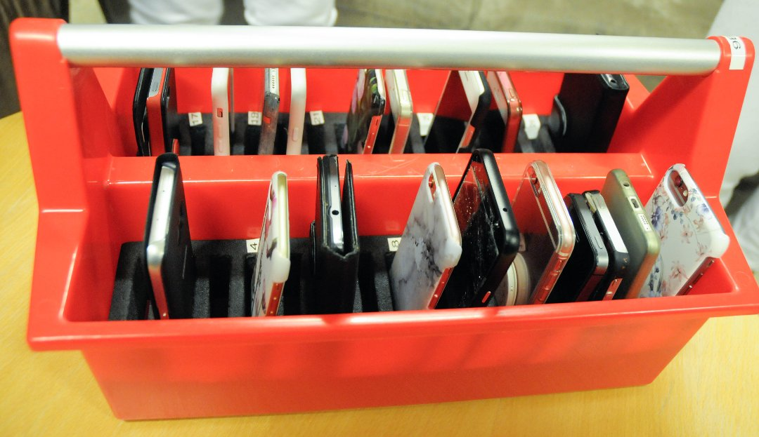
Repetisjon av regler og rutiner
Vurdering i Orden og Atferd - beste karakter G
Varsel ved fare for ikke å få G - dialog i forkant
Mobilhotell
Samtykke i Vigilo
Elevene oppholder seg på skolens område i skoletiden
Ansvar for Chromebook og annet utstyr
Permisjon:
Bergen kommune har strenge regler for å gi fri
Søk via kontaktskjema på skolens hjemmeside.
Kontaktlærer kan gi fri inntil to dager.
Notes:
Vigilo sitt nye system for orden- og adferdsanmerkninger. Vi ønsker ikke et system basert på tellinger og kontinuerlig varslinger ved forseelser som går på orden og atferd. Ser skolen at en elev er på feil vei, vil vi gå i dialog med hjemmet for å kunne veilede eleven tilbake tilbake på rett kjøl. Vi er opptatt av en god dialog og håper at en evt henvendelse fra skolen ang. orden og atferdsmerknader blir tatt godt i mot. Skolen har sine orden- og atferdsmøter og et system som gir oss mulighet til å formidle type forseelse uten at vi har fokus på tellingene.

Slide 11
Skolens fokusområder
Sfk-lm - Sammen for kvalitet, læring og medvirkning
Skolen utvikler systemer og praksiser som sikrer at elevene medvirker og er i dialog om mestring og motivasjon.
Dembra
Demokratisk beredskap mot rasisme og antisemetisme.
Handler om inkludering og motvirke utenforskap.
Dysleksivennlig skole
- skaper et inkluderende og aksepterende miljø.
- har gode systemer og har kompetanse på å finne elever som har vansker.
- utnytter de mulighetene IKT gir i opplæringen.
- sørger for tilpasset undervisning for elever med dysleksi, dyskalkuli og utviklingsmessige språkforstyrrelser.
Notes:
Opplæringen skal gi elevene kunnskaper og ferdigheter til å møte utfordringer i tråd med demokratiske prinsipper. De skal forstå dilemmaer som ligger i å anerkjenne både flertallets rett og mindretallets rettigheter. De skal øve opp evnen til å tenke kritisk, lære seg å håndtere meningsbrytninger og respektere uenighet. Gjennom arbeidet med temaet skal elevene lære hvorfor demokratiet ikke kan tas for gitt, og at det må utvikles og vedlikeholdes.

Slide 12
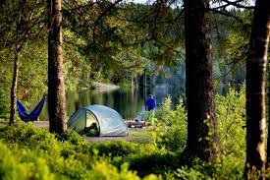
Faglærere har ordet …
Musikk
Kroppsøving - overnattingstur

Slide 13
Info fra Rådgiver
UDV-timene:
elevene vil bli kjent med de ulike studiemulighetene
gjennomgang av søkeportalen (vigo)
jobbe med oppgave der de skal sette seg dypere inn i 1 et av utdanningsprogrammene og aktuelle yrker
Elevsamtaler Alle elevene vil bli kalt inn til samtale med rådgiver angående søknad til videregående. Foresatte kan også ta kontakt ved behov
Foreldremøte Januar - foreldremøte med informasjon om ulike valgmuligheter, info om søknadsprosessen osv.
Besøk fra vgs I januar/februar inviterer vi videregående skole nærområdet til Rå skole. Info om påmelding kommer senere.

Slide 14
Info fra Rådgiver fortsetter
Utprøving: Elevene velger aktuell studieretning og får besøke en skole som tilbyr den aktuelle studieretningen.
Skolebesøk Elevene kan besøke 2 videregående skole (privat eller offentlig). Enkelte skoler tilbyr også besøkskvelder.
Privat vgs/offentlig vgs. Dersom eleven ønsker å gå på privatskole, søker hen med karakterer etter første termin. Privatskoler har fortløpende inntak og elevene må oppsøke aktuell skole for å søke, som regel via nettsiden deres.
Alle offentlige skoler søkes på gjennom søkeportalen vigo.no. Denne åpner i midten av januar og elevene bruker “minId” for å søke.

Slide 15
Nærværsteam
Består av: Frode Stubseid (rådgiver)
Cathrine H. Jacobsen (rådgiver)
Svanhild Garvik (miljøveileder)
Line Tøgersen Svortevik (helsesykepleier)

Slide 16
Eksamen
To eksamener: én skriftlig eksamen og én muntlig eksamen
Kunngjøring av trekkfag skriftlig eksamen tirsdag 7. mai kl 09:00
Mandag 13. mai: Forberedelse engelsk
Tirsdag 14. mai: EKSAMEN Engelsk + Forberedelse norsk
Onsdag 15. mai: EKSAMEN Norsk hovedmål
Torsdag 16. mai: EKSAMEN Norsk sidemål
Tirsdag 21. mai: EKSAMEN Matematikk
Muntlig eksamen i juni, dato ikke klar ennå.
Notes:
fellessensur 15.-17. juni,
Ny eksamen i år tilpasset ny læreplan i skriftlige fag
eksempeloppgaver er ute på prøve - våre elever får prøve ut, fokusdag i vår, skriveoppgave i engelsk nå
Fokusdag i vår - ren øve på eksamenssituasjonen
prøve-muntlig i vinter

Slide 17
Behov for tilrettelegging eksamen:
Utvidet tid pga allergi, dysleksi …
Tilrettelegging i form av opplesing av tekst, tale til tekst-funksjon
De som har spesielle behov må søke om tilrettelegging
Info om dette kommer i vinter i form av skriv hjem, ta det gjerne opp på utviklingssamtale hvis du lurer på om det gjelder din ungdom.
Skal utjevne forskjeller, ikke være en fordel

Slide 18
Andre viktige datoer:
Fokusdager 1. termin:
25.10: norsk hovedmål
26.10: norsk sidemål
17.11: engelsk
22.11: matematikk
Muntlig prøveeksamen 2. termin:
20.2 + 21.2: forberedelse
22.2: gjennomføring
Skriftlig prøveeksamen 2. termin:
18.3, 20.3, 3.4 og 5.4

Slide 19
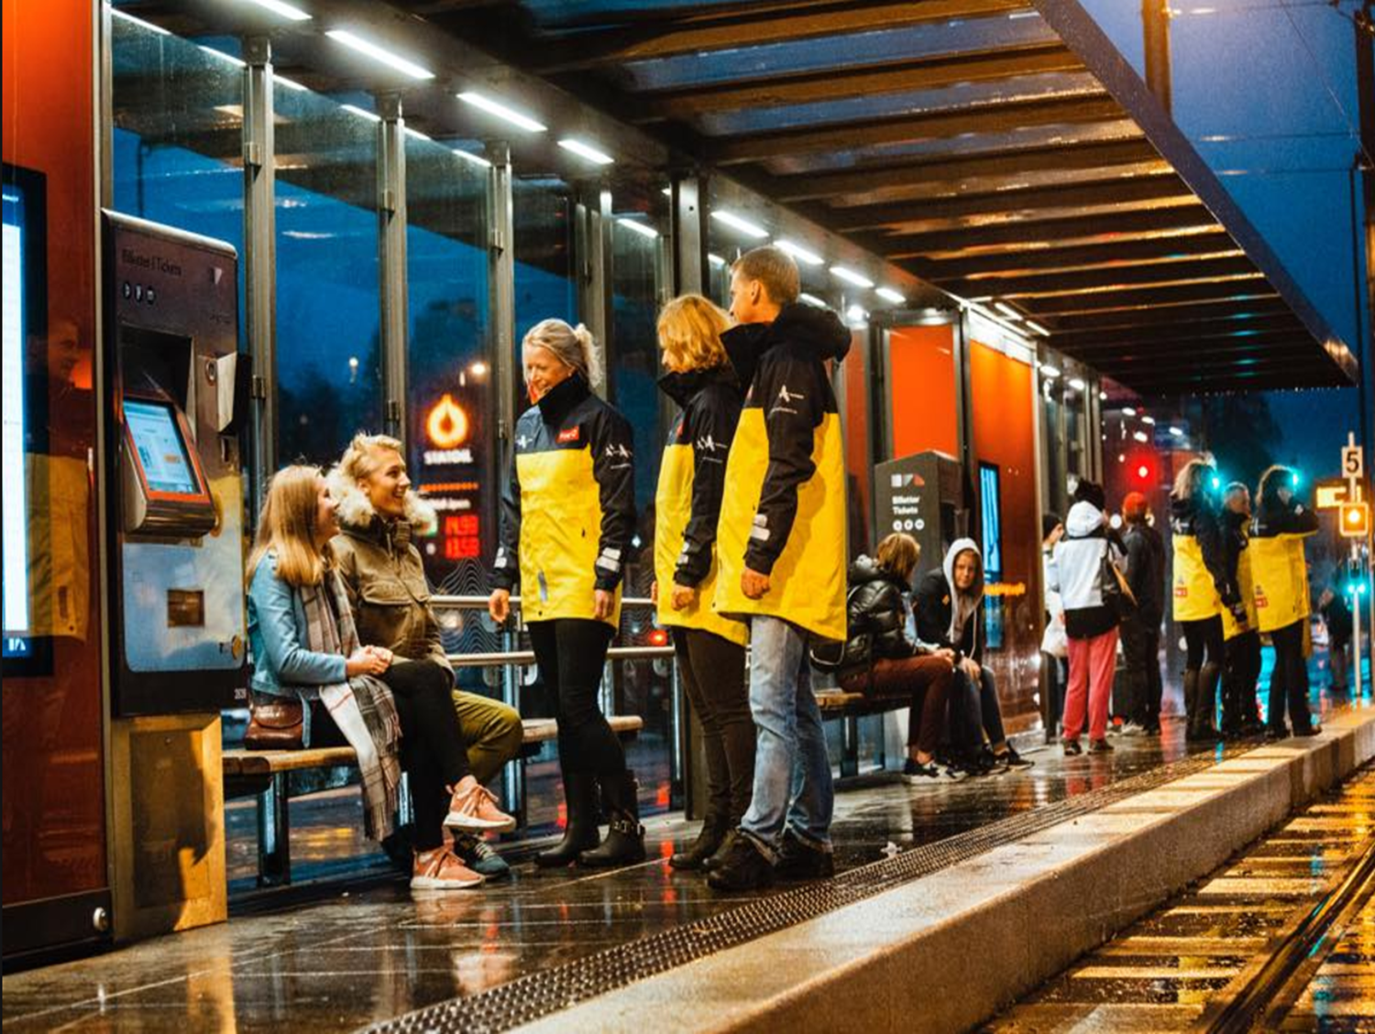
FAU
Hver klasse har allerede valgt inn sine representanter på 8. trinn
Saker til FAU kan meldes på epost: fau.raskole@gmail.com
Natteravnene
Natteravnene Rådal består og drives av FAU-ene på overnevnte skoler.
Natteravning er den eneste formen for «dugnad» en utfører
på ungdomskolen –
Foreldre innkalles og deltar på en ravnevakt (3,5 time)
per skoleår per elev.
natteravneneraadal@gmail.com
Notes:
Samarbeid skole-hjem, Natteravnerne - en viktig dugnad for ungdommen og nærområdet
Det handler om å bry seg om det som skjer i nærmiljøet – skape trygghet, trivsel og tilhørighet for de unge ved å være til stede
Presiseringer fra Etat skole ang. klassekontakene og klasselister. Her har klassekontaktene taushetsplikt og kan kun videreformidle disse til klassekontaktene for bruk opp mot FAU, ikke videreformidle til andre.

Slide 20
Skolehelsetjenesten på 10. trinn
Påfylling av 1. klassevaksine (difteri, polio, stivkrampe og kikhoste)
Info-skriv blir sent hjem i Vigilo.
Vaksinering 2. november
Helsesykepleier har “åpen dør” og snakker mye med elever dersom de har behov for det.

Slide 21
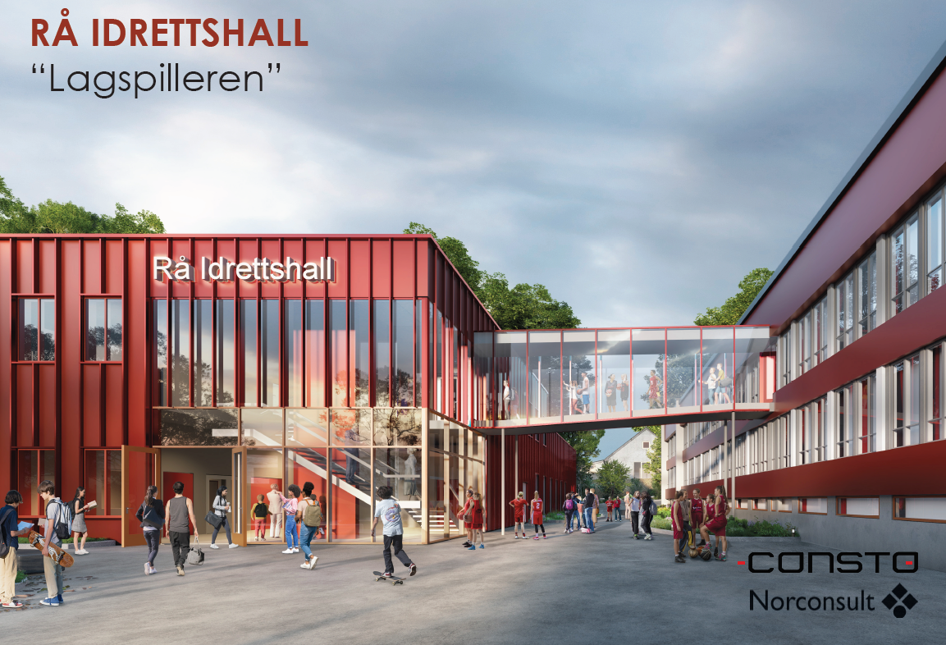
Notes:
Vi går inn i en byggeperiode. Dette har noen konsekvenser for timeplanen, og dessverre får ikke våre elever nyte godt av hallen. Vi skal likevel gjøre det vi kan for å skjerme elevene ifm. eksamen etc.

Slide 22
Klassevise møter sammen med elevene på flg. rom:
10A: rom 16 og 17
10B: kantinen
10C: rom 5 og 6
10D: rom 3 og 4
10E: rom 9 og 18

